Slide 1
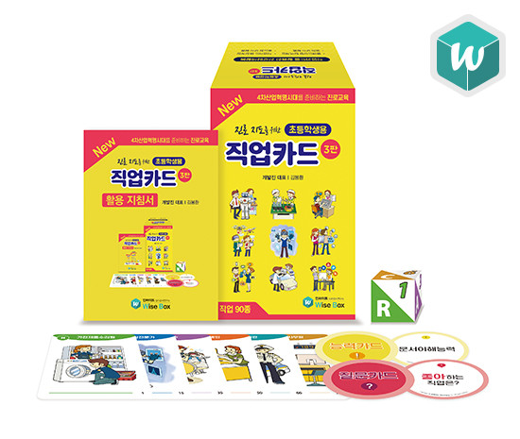
수업용 PPT
진로지도를 위한
초등용 직업카드 3판
사용대상: 초등학생
참여인원: 4인 모둠 활동
활동시간: 40분

Slide 2
수업용 PPT
목 차
초등용 직업카드는 무엇인가요?
초등용 직업카드에는 무엇이 들어 있나요?
초등용 직업카드는 어떻게 활용하나요?
홀랜드유형 탐색게임
직업카드 매칭게임
흥미 분석 활동
흥미-효능감 분석 활동

Slide 3
수업용 PPT
Chapter. 01
초등용 직업카드는 무엇인가요?

Slide 4
수업용 PPT
1. 게임 소개
초등용 직업카드 3판은
4차 산업혁명 시대에 보다 새롭고
다양한 직업을 능력 중심으로 탐색하며,
흥미로운 게임활동 및 협업활동이
가능한 카드입니다.

Slide 5
수업용 PPT
Chapter. 02
초등용 직업카드에는 무엇이 들어 있나요?

Slide 6
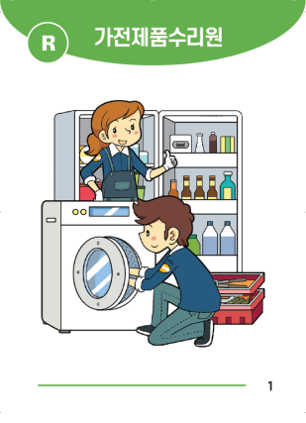
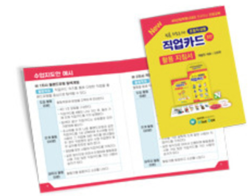
수업용 PPT
2. 구성품 안내
홀랜드주사위 1개
직업카드 90장
질문카드 12장
능력카드 20장
활용 지침서
※ 활동지는 와이즈박스 홈페이지에서 다운로드 받으실 수 있습니다.

Slide 7
수업용 PPT
Chapter. 03
초등용 직업카드는 어떻게 활용하나요?

Slide 8
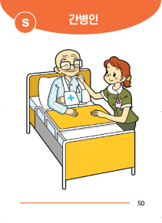
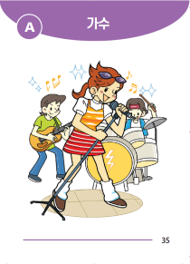
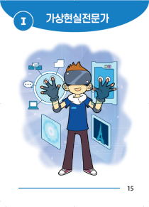
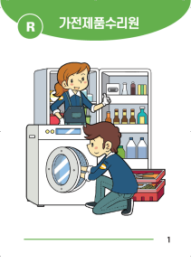
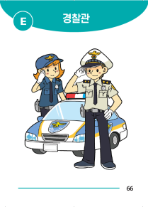
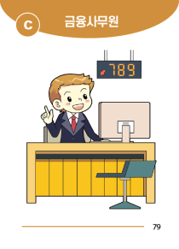
수업용 PPT
3. 활용방법 안내
1차시 홀랜드 유형 탐색게임
1. 4인 1조로 모둠을 구성하고 직업카드를 4명이 나눠 가진 후, 돌려 가며 전체 직업카드를 각자 살펴봅니다.
예시)
R이 적혀있는 현장형이 제일 관심이 가요.
왜냐하면 저는 기계를 좋아하고, 이론 지식을 배우는 것 보다
직접 실습하고 기계를 조작하는 것이 더 좋기 때문이에요.

Slide 9
수업용 PPT
3. 활용방법 안내
1차시 홀랜드 유형 탐색게임
2. 탐색이 끝난 직업카드는 유형별로 모아 가운데에 놓습니다.
예시)
가전제품수리원, 기계공학기술자, 드론조종사, 전자공학기술자, 요리사

Slide 10
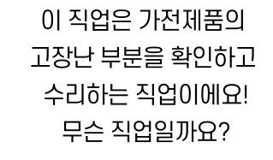
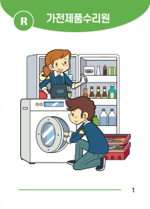
수업용 PPT
3. 활용방법 안내
1차시 홀랜드 유형 탐색게임
3. 주사위를 던져 나온 홀랜드유형과 같은 직업카드를 1장 선택하여 주사위를 던진 사람이 그 직업에 대한 퀴즈를 냅니다.(필요한 경우 직업명의 글자 수 또는 일부 글자를 힌트로 알려줍니다.)

Slide 11
수업용 PPT
3. 활용방법 안내
1차시 홀랜드 유형 탐색게임
4. 정답을 맞힌 사람이 직업카드를 가져갑니다. 같은 방식으로 이어서 진행하며 활동 종료 시에 가장 많은 직업카드를 가진 사람이 승자가 됩니다.
예시)
내가 가지고 있는 지식을 가지고 직접 움직여서 무엇을 하고 만들어내는 것이
내가 뽑은 직업카드의 가장 큰 공통점 인 것 같아요!
(활동지에 적어보세요.)

Slide 12
수업용 PPT
3. 활용방법 안내
2차시 직업카드 매칭게임
1. 4인 1조로 모둠을 구성하고, 직업카드를 4명이 고루 나눠 가집니다.

Slide 13
수업용 PPT
3. 활용방법 안내
2차시 직업카드 매칭게임
2. 질문카드와 능력카드를 서로 연결하여 보드판을 만듭니다. (처음과 끝을 연결해줍니다.)

Slide 14
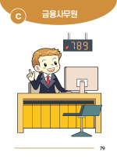
수업용 PPT
3. 활용방법 안내
2차시 직업카드 매칭게임
3. 주사위 던질 순번을 정한 후 순서대로 주사위를 던집니다. 숫자가 나온 만큼 이동한 후 해당되는 질문카드나 능력카드와 어울린다고 생각하는 직업을 자신이 가지고 있는 직업카드에서 1개씩 찾고 그 이유를 말합니다.
공부를 많이 해야
금융사무원일 될 수 있고,
은행 업무를 보는 모습을
보면 안정적으로 보여요!

Slide 15
수업용 PPT
3. 활용방법 안내
2차시 직업카드 매칭게임
4. 이유를 가장 설득력 있게 말한 사람이 직업카드를 가져갑니다. 같은 방식으로 이어서 진행하며 활동 종료 시에 가장 많은 직업카드를 가진 사람이 승자가 됩니다.
예시)
가장 기억에 남는 질문은 ‘아이디어를 많이 다루는 직업은?’
창의성과 아이디어를 많이 가지고 있는 사람이 앞으로 중요하다고 생각이
들었고, 자신만의 새로운 직업을 갖고 나아갈 수 있을 것 같아요!

Slide 16
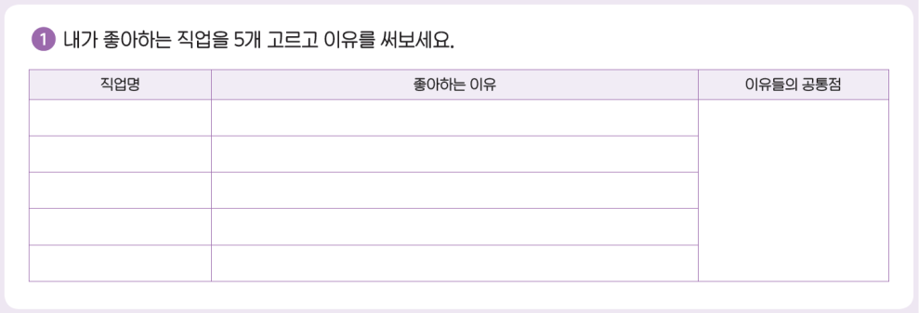
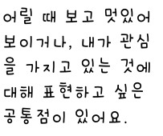
수업용 PPT
3. 활용방법 안내
3차시 흥미 분석 활동
1. 직업카드 90장을 책상에 펼친 후 하는 일, 되는 길, 요구능력 등을 자세히 살펴봅니다. 직업카드 탐색이 끝나면 각자 좋아하는 직업 5개를 찾아서 직업명과 그 이유를 적습니다.
예시)
(활동지에 적어보세요.)

Slide 17
수업용 PPT
3. 활용방법 안내
3차시 흥미 분석 활동
2. 내가 쓴 이유들의 공통점을 생각해서 적습니다. 그리고 그 공통점이 나에게 왜 중요한지 생각해보고 적습니다.
예시)
(활동지에 적어보세요.)

Slide 18
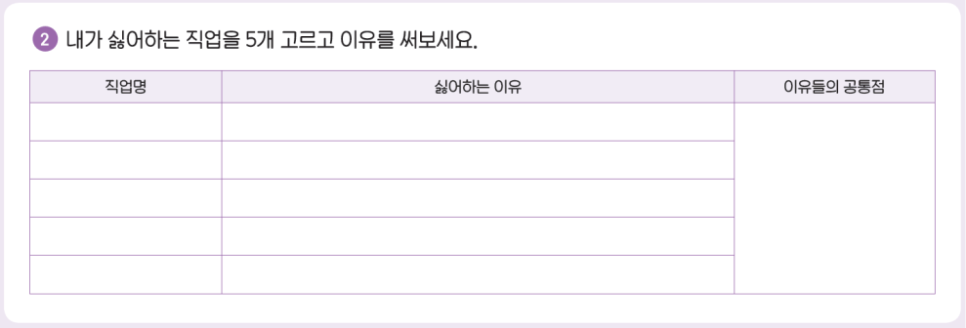
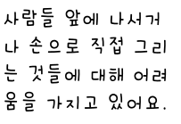
수업용 PPT
3. 활용방법 안내
3차시 흥미 분석 활동
3. 직업카드 90장을 책상에 펼친 후 하는 일, 되는 길, 요구능력 등을 자세히 살펴봅니다. 직업카드 탐색이 끝나면 각자 싫어하는 직업 5개를 찾아서 직업명과 그 이유를 적습니다.
예시)
(활동지에 적어보세요.)

Slide 19
수업용 PPT
3. 활용방법 안내
3차시 흥미 분석 활동
4. 내가 쓴 이유들의 공통점을 생각해서 적습니다. 그리고 그 공통점이 나에게 왜 중요한지 생각해보고 적습니다.
예시)
(활동지에 적어보세요.)

Slide 20
수업용 PPT
3. 활용방법 안내
4차시 흥미-효능감 분석 활동
1. 4인 1조로 모둠을 구성하고, 직업카드 90장을 책상에 고루 펼칩니다.

Slide 21
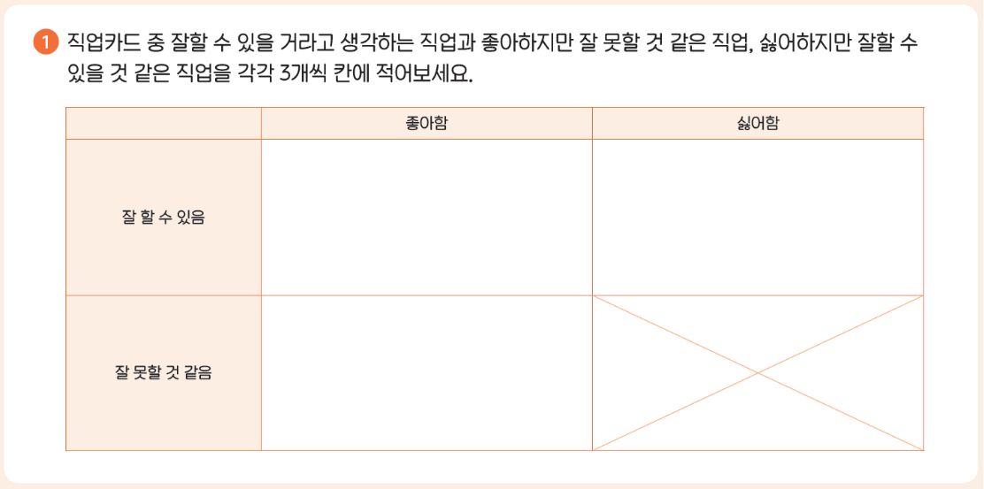
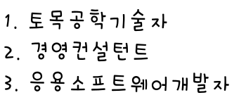
수업용 PPT
3. 활용방법 안내
4차시 흥미-효능감 분석 활동
2. 좋아하는 직업 중 잘할 수 있을 거라고 생각하는 직업을 3개 골라 적습니다.
예시)
(활동지에 적어보세요.)

Slide 22
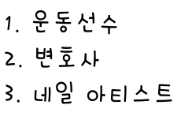
수업용 PPT
3. 활용방법 안내
4차시 흥미-효능감 분석 활동
3. 좋아하는 직업이지만 잘 못할 거라고 생각하는 직업을 3개 골라 적습니다.
예시)
(활동지에 적어보세요.)

Slide 23
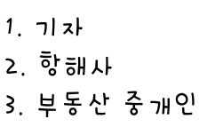
수업용 PPT
3. 활용방법 안내
4차시 흥미-효능감 분석 활동
4. 싫어하는 직업이지만 잘할 수 있을 거라고 생각하는 직업을 3개 골라 적습니다.
예시)
(활동지에 적어보세요.)

Slide 24
수업용 PPT
3. 활용방법 안내
4차시 흥미-효능감 분석 활동
5. 활동지에 이유를 적고 모형 마이크 등을 준비하여 짝과 함께 서로 기자가 되어 질문하면서 인터뷰합니다.

Slide 25
진로지도를 위한
초등용 직업카드 3판
4차 산업혁명시대에 보다 새롭고 다양한 직업을 능력 중심으로 탐색해보아요!

